Slide 1
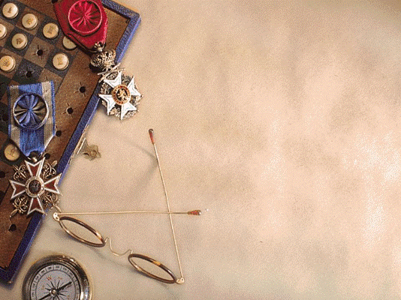

Муниципальное бюджетное образовательное учреждение «Кировская средняя общеобразовательная школа» актанышского муниципального района республики татарстан
«ВОЙНА, БЕДА,
ЛЮБОВЬ И ЮНОСТЬ»

Slide 2
22 июня 1941 года немецко-фашистская Германия без объявления войны напала на нашу страну. Хорошо вооружённая и обученная гитлеровская армия быстро продвигалась вглубь страны.
Советский Союз поднялся на бой с врагом. Мужчины, женщины, даже дети взялись за оружие.

Slide 3
Июнь. Клонился к вечеру закат, И теплой ночи разливалось море. И раздавался звонкий смех ребят, Не знающих, не ведающих горя. Июнь! Тогда еще не знали мы, Со школьных вечеров домой шагая, Что завтра будет первый день войны, А кончится она лишь в сорок пятом, в мае.

Slide 4
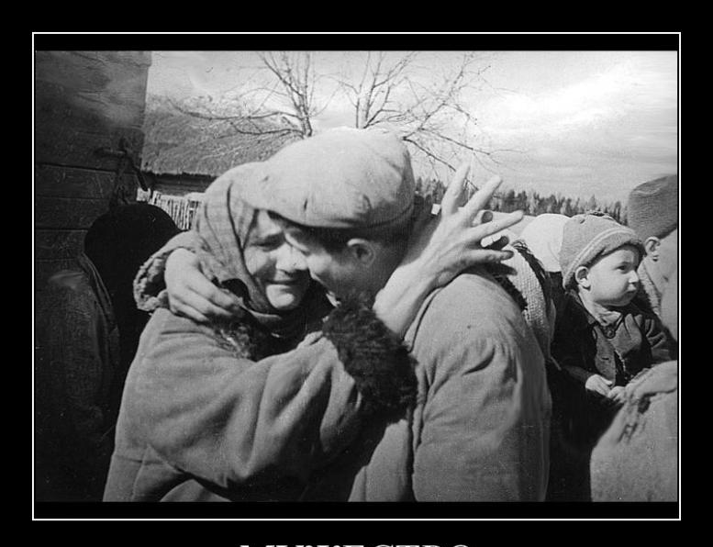
До свидания, мальчики!

Slide 5
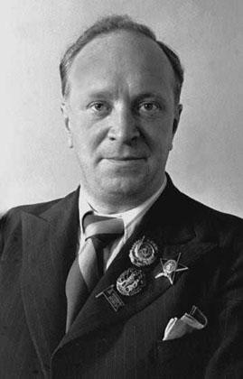
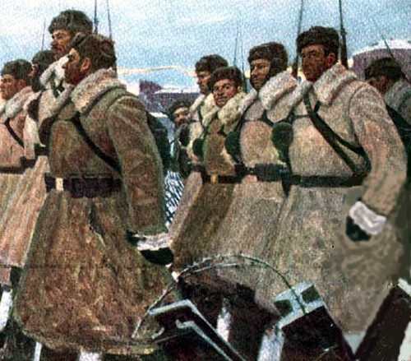
Лебедев Кумач

Slide 6
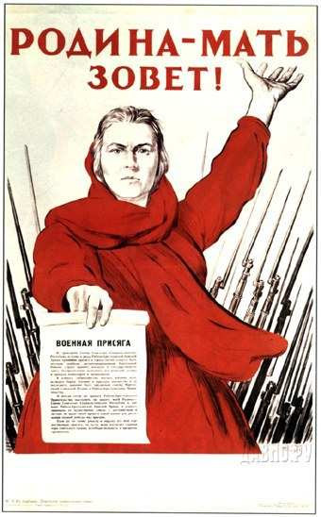
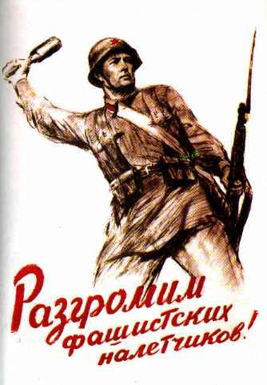

Slide 7
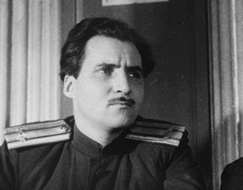
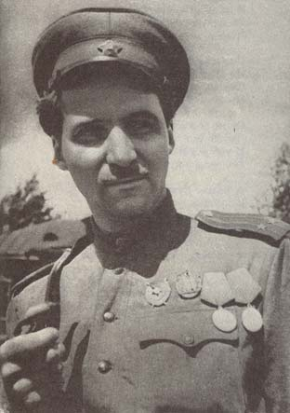
Константин симонов

Slide 8
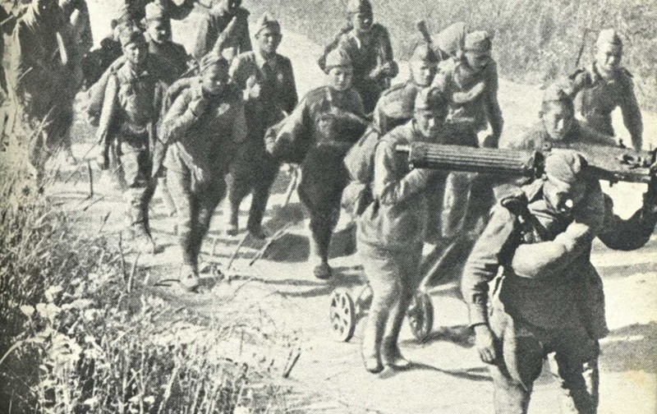
Дороги смоленщины

Slide 9
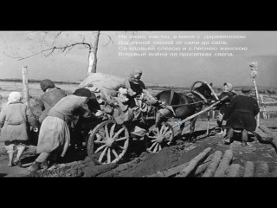

Slide 10
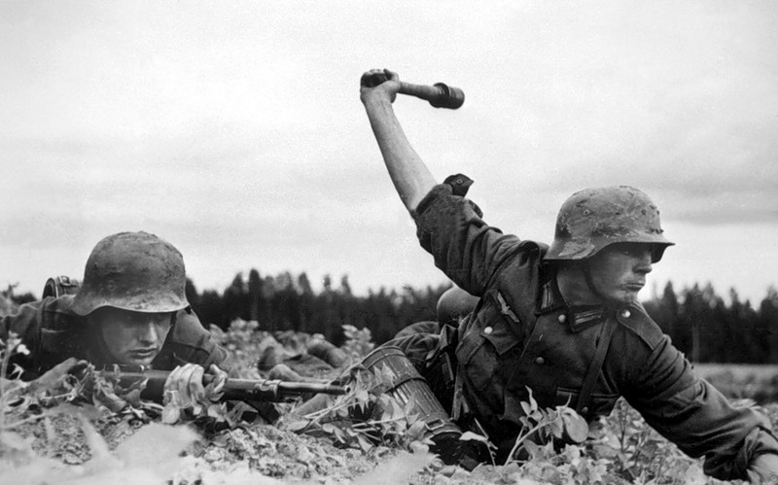
Как будто на них вся Россия сошлась, Как будто за каждою русской околицей, Крестом своих рук ограждая живых. Всем миром сойдясь, наши прадеды молятся.

Slide 11
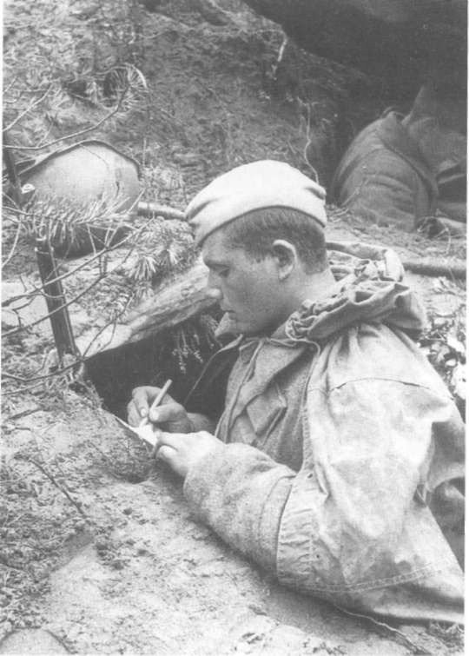
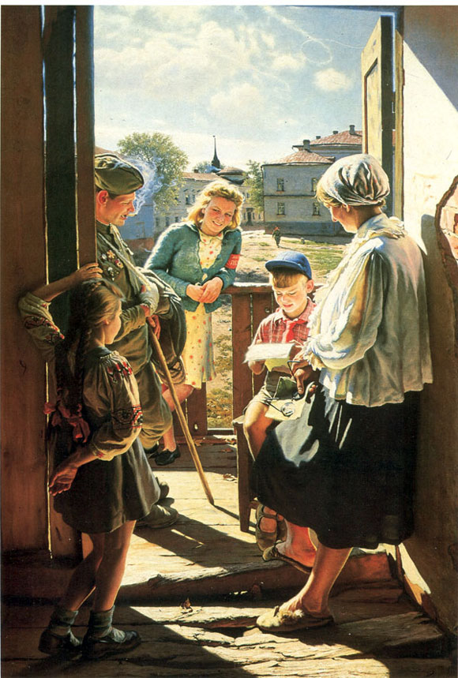
Жди меня…

Slide 12
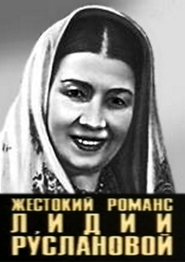
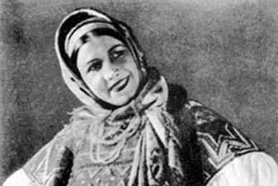
Лидия русланова

Slide 13
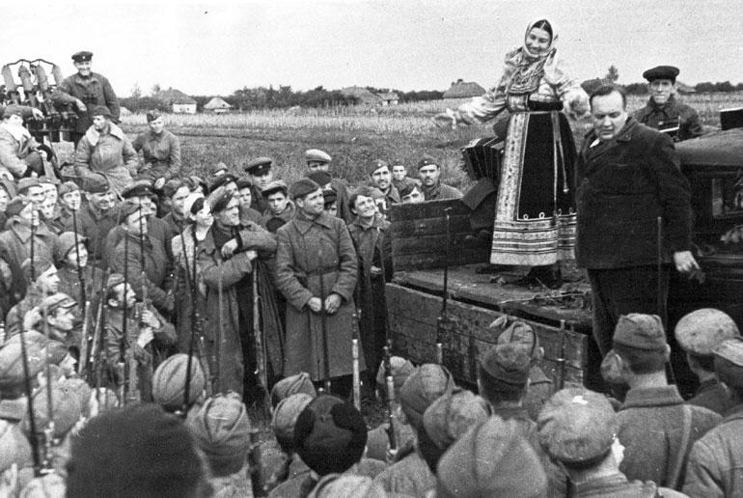

Slide 14
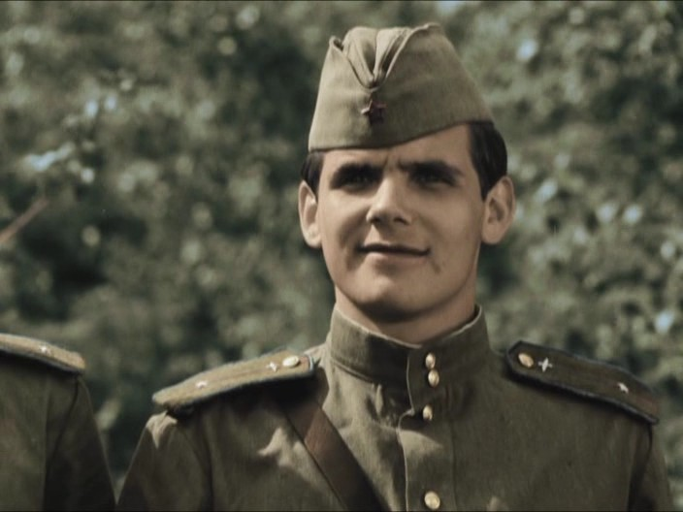
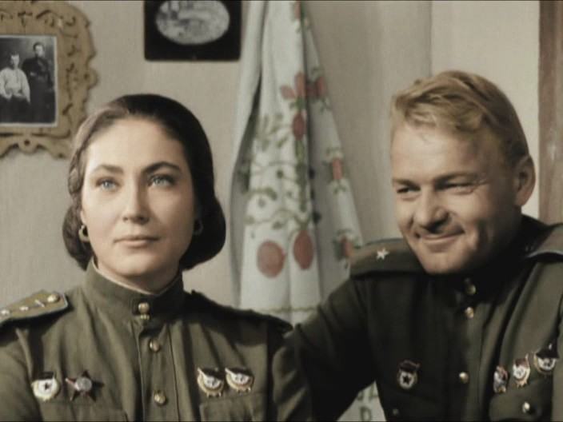
смуглянка

Slide 15
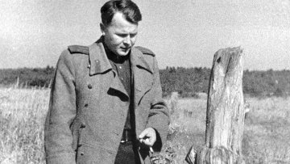
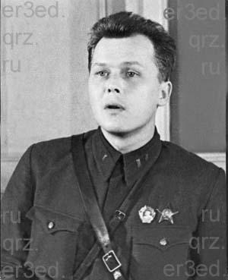
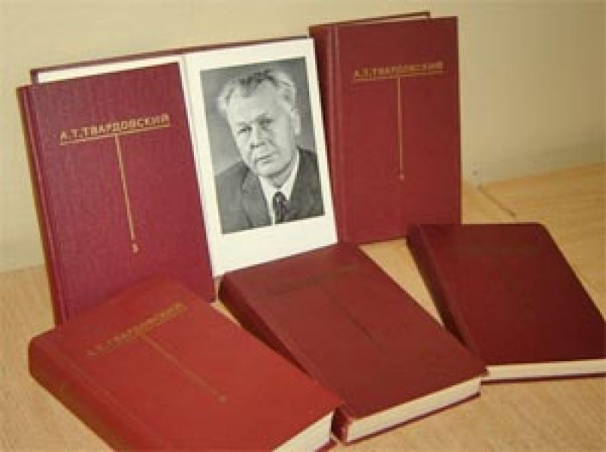
Александр Трифонович твардовский

Slide 16
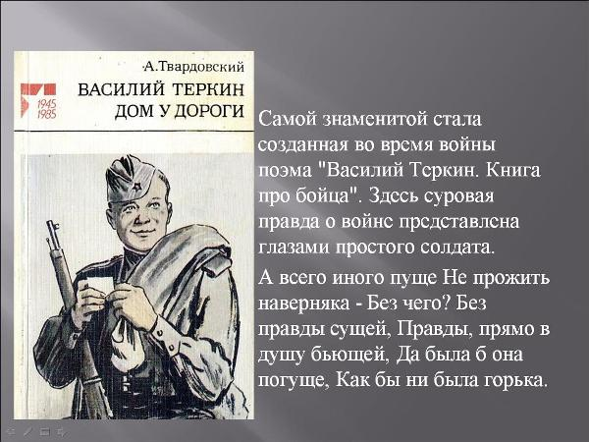

Slide 17
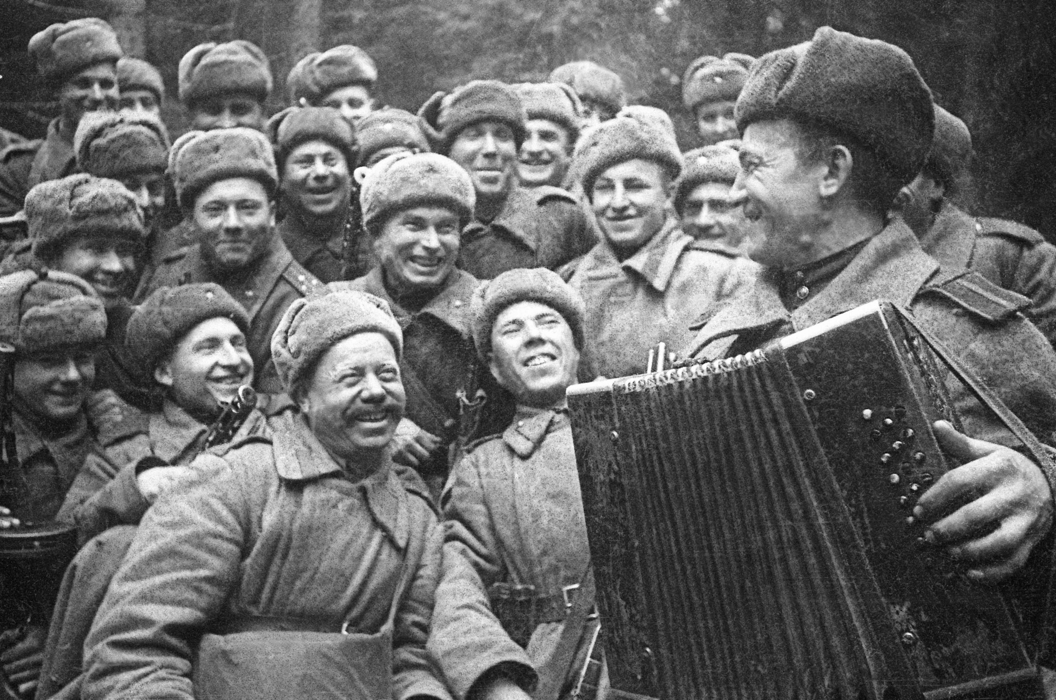
Василий теркин

Slide 18
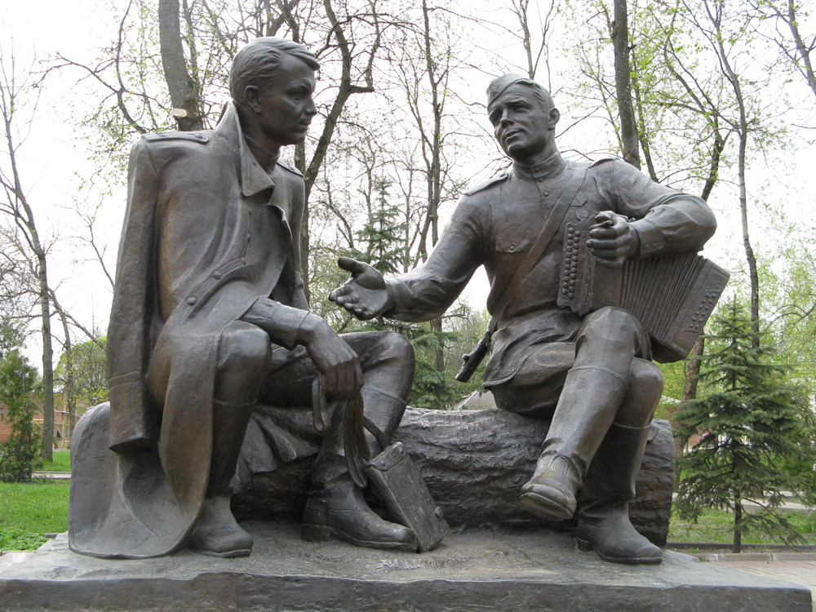
Памятник теркину

Slide 19
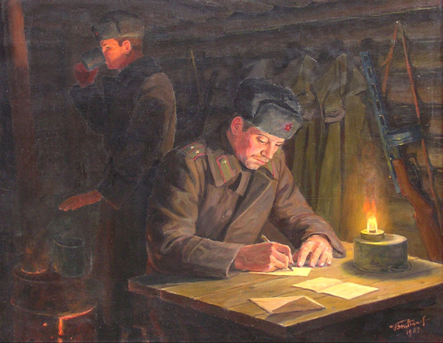
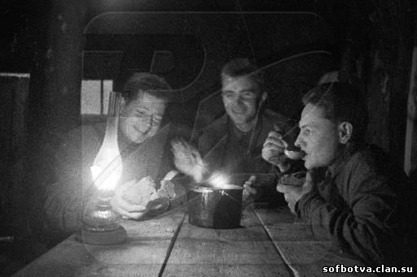
В землянке

Slide 20
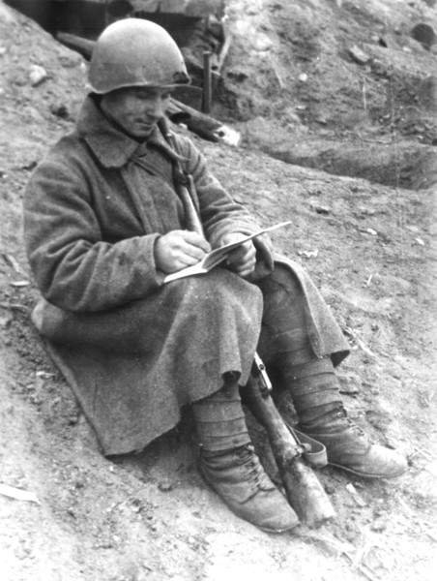
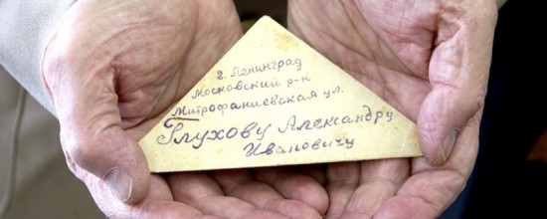
Теплее на фронте от ласковых писем.

Slide 21
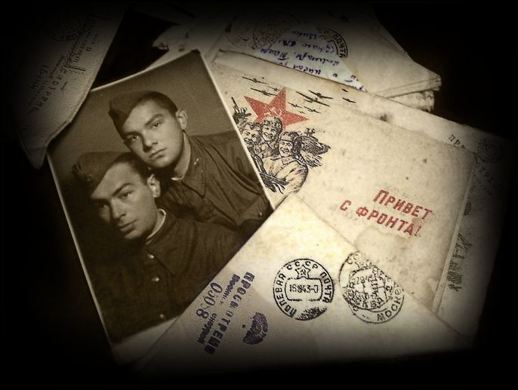
Письмо на родину от красноармейца

Slide 22
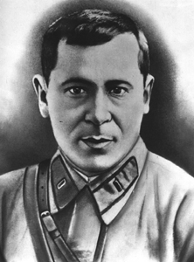
Муса Джалиль 1906 - 1944 г.г. Песнь свою я посвятил народу, Жизнь свою народу отдаю!

Slide 23
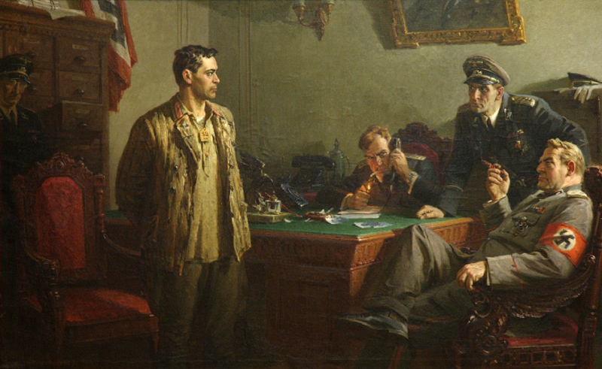
Не преклоню колен, палач, перед тобою,
Хотя я узник твой, я раб в тюрьме твоей,
Придёт мой час - умру. Но знай: умру я стоя,
Хотя ты голову отрубишь мне, злодей.

Slide 24
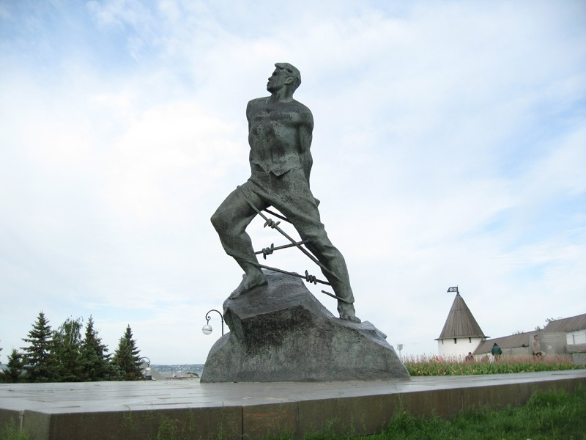
Мусе Джалилю посмертно присвоено звание Героя Советского Союза.

Slide 25
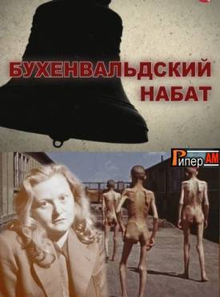
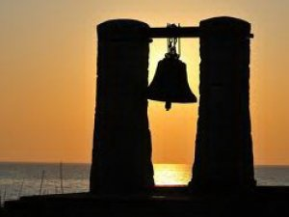
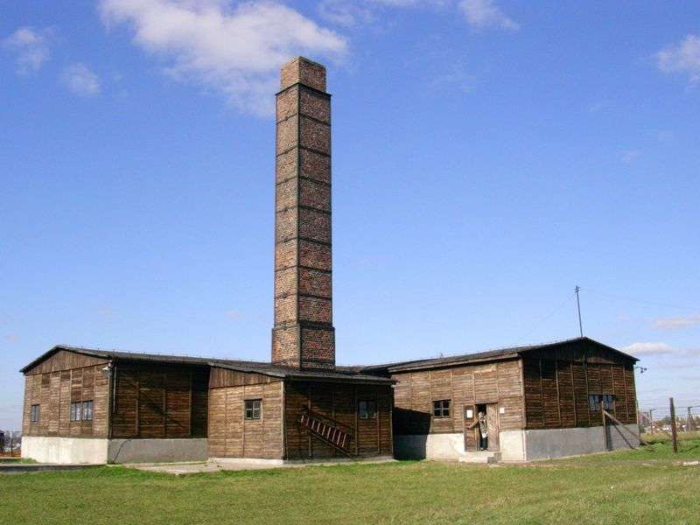
Бухенвальд — один из крупнейших концентрационных лагерей на территории Германии, располагавшийся близ Веймара в Тюрингии. С июля 1937 по апрель 1945 года в лагере было заключено около 250 000 человек.

Slide 26
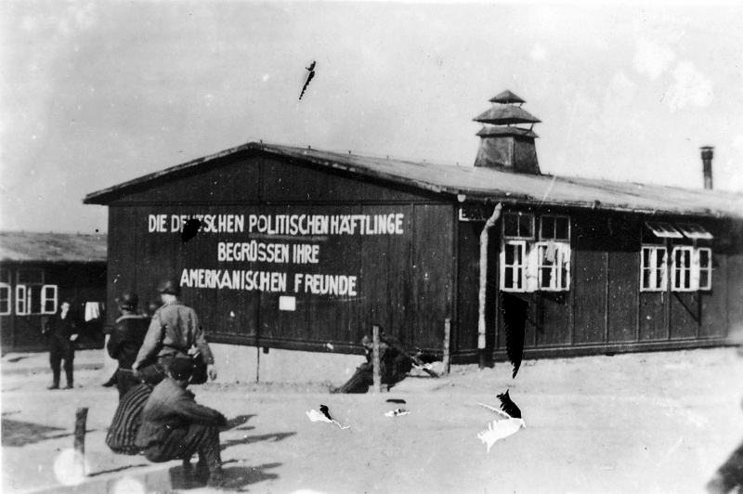
вид на бухенвальдский барак
Люди мира, на минуту встаньте! Слушайте, слушайте: гудит со всех сторон -
Это раздаётся в Бухенвальде Колокольный звон, колокольный звон.

Slide 27
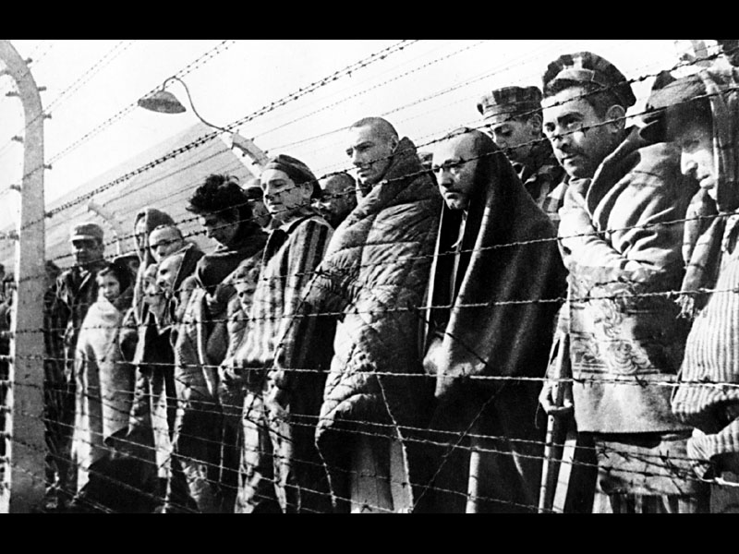
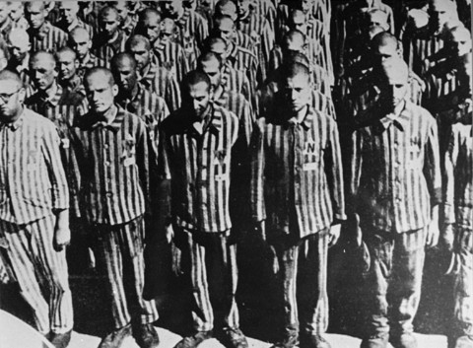
Сотни тысяч заживо сожжённых Строятся, строятся в шеренги к ряду ряд.

Slide 28
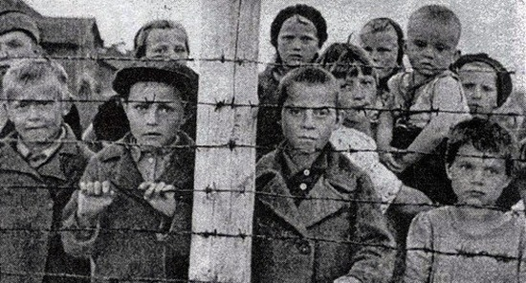
Это возродилась и окрепла В медном гуле праведная кровь. Это жертвы ожили из пепла
И восстали вновь, и восстали вновь.

Slide 29
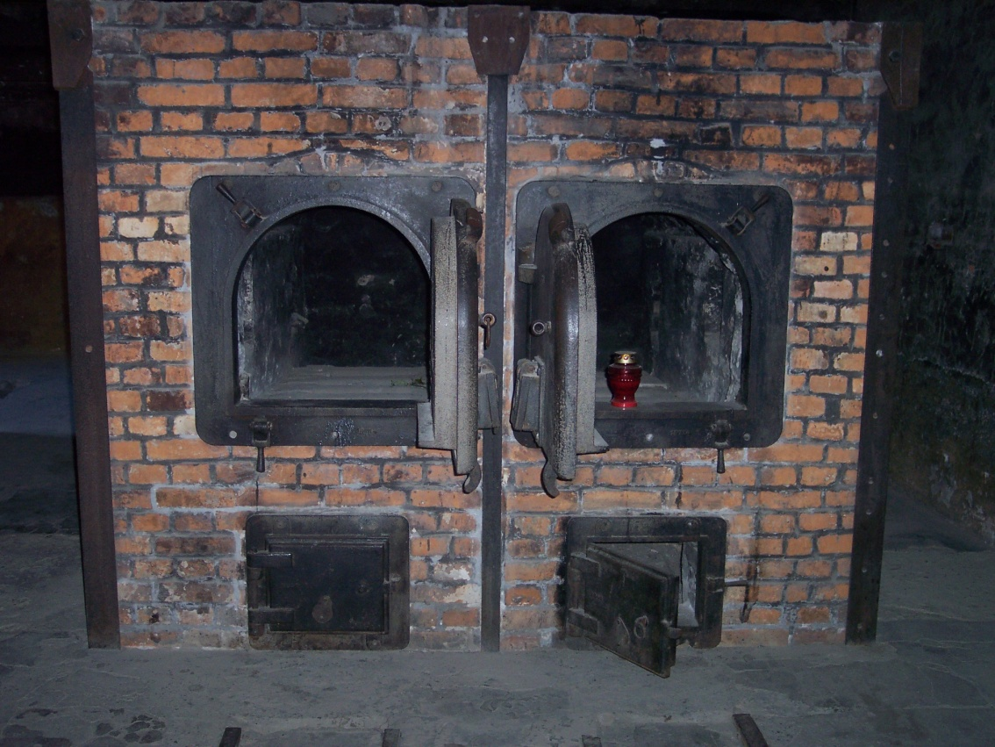
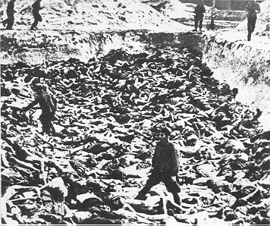
Звон плывёт, плывёт над всей землёю, И гудит взволнованный эфир: Люди мира, будьте зорче втрое, Берегите мир, берегите мир!

Slide 30
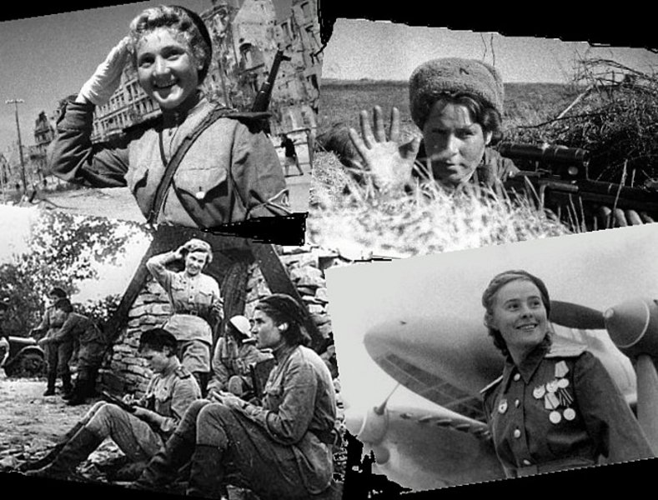

Slide 31
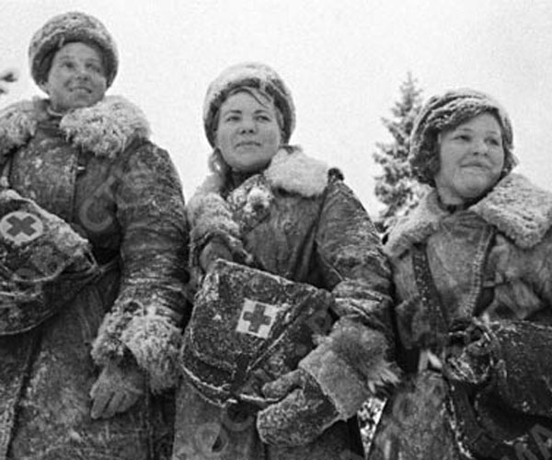
у войны «не женское лицо»

Slide 32
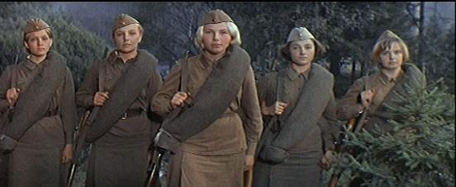
«А зори здесь тихие»

Slide 33
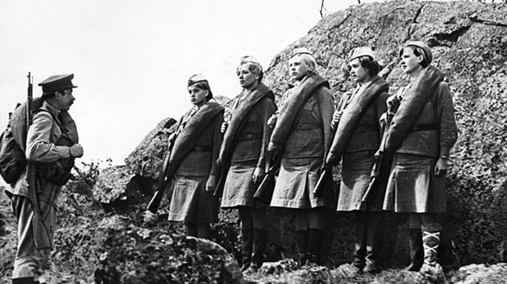
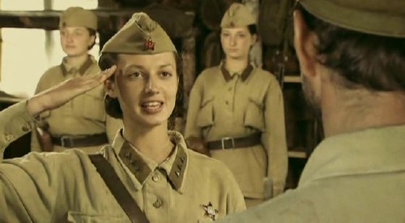
«Не женская это доля – убивать»

Slide 34
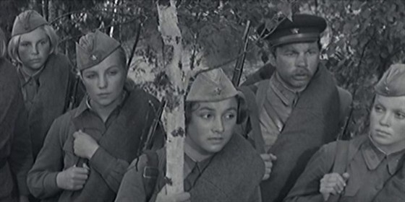
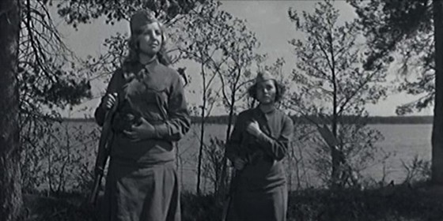

Slide 35
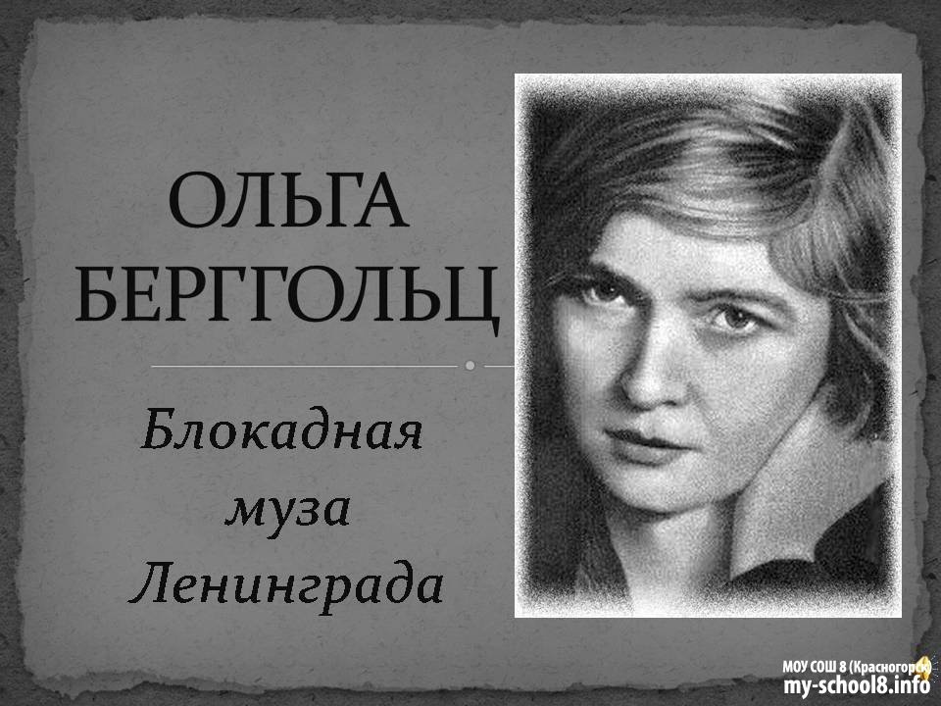

Slide 36
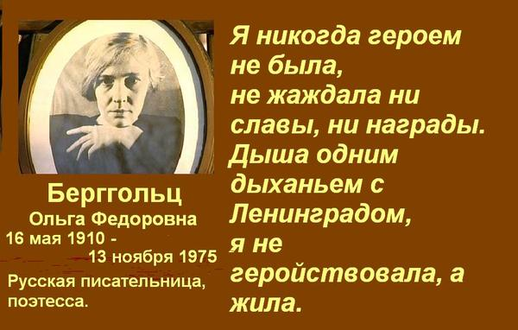

Slide 37





Slide 38


Уже страданьям нашим не найти ни меры, ни названья, ни сравненья.

Slide 39

А. Пахомов На Неву за водой. Из серии Ленинград в дни блокады

Slide 40



Slide 41


Юлия друнина -

Slide 42





Slide 43

Мы под Москвой окопы рыли- Девчонки из столичных школ

Slide 44


были женщины на войне, защитницы родины

Slide 45


была медсестрой, санитаркой в пехоте

Slide 46

Плачет девочка от бессилья, Задыхается: «Не могу!»

Slide 47

А. Жабский Хлеб.
Из серии Дети войны.1985г

Slide 48


женщины в тылу занимают
важное место

Slide 49



Slide 50


Slide 51


лишенные детства

Slide 52



Slide 53

Постарела мать за много лет, А вестей от сына нет и нет.
Да, были, как века, мгновения. Об этом тяжко вспоминать. – Хватило б только сил, терпения, - Чуть слышно повторяла мать.

Slide 54


Slide 55


Slide 56


Много лет, как кончилась война.
Много лет, как все пришли назад,

Slide 57


Slide 58

Вдруг с экрана сын взглянул на мать.
Мать узнала сына в тот же миг

Slide 59


Я хотел вернуться

Slide 60


Slide 61


Slide 62

Важно помнить и чтить светлую память погибших и знать свою историю

Slide 63


